Slide 1


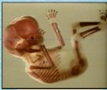

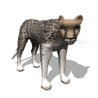
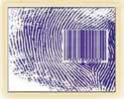

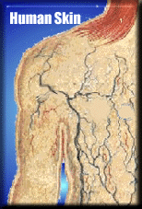
生物世界
植物兩性
嬰兒性別
牛乳
肉包骨
工蜂的性別
皮膚的功用
指紋
螞蟻能說話
水造化生物
2014.11.08

Slide 2

植物有雌雄兩性
不同的
配偶
وَأَنْزَلَ مِنَ السَّمَاءِ مَاءً فَأَخْرَجْنَا بِهِ أَزْوَاجًا مِنْ نَبَاتٍ شَتَّى
「…衪自雲中降水並借此生出許多成雙成對不同的植物。」
(古蘭經 20:53)
“With it have We produced diverse pairs of plants each separate from the others.” (Yusuf Ali)
Maurice Bucaille, The Bible, The Quran'an and Science. U.S.A., 1978. p. 205-9

Slide 3
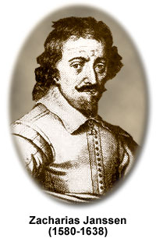
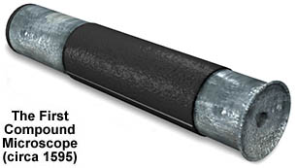
顯微鏡在十六世紀末葉發明

Slide 4

植物有雌雄两性
植物生理結構的研究，在顯微鏡發明之後
凡結果實的植物都具有雌雄兩性，即使不受精開花的也如此

Slide 5
牛乳的製造
「在牲畜中，對於你們確有一種教訓。我使你們飲那出自腸內的物質和血液之間的純潔又香甜的乳汁。」
(古蘭經 16：66)
Maurice Bucaille, The Bible, The Qur'an and Science. U.S.A., 1978. p. 215-7

Slide 6
牛乳的製造
表面上，白色的牛奶，怎會從紅色的血及褐色的腸中的糞便而來呢？
若明白牲畜的消化系統，食物經胃消化後，有用的養份經腸壁的微血管吸收進入血液，經肝臟處理後，再送到乳腺分泌乳汁
但對動物的生理結構的認識，應在顯微鏡發明之後；故不應超過四、五百年的歷史
為何古蘭經的作者早一千年洞悉其真相呢？

Slide 7
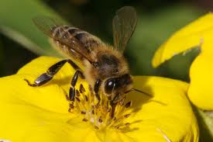
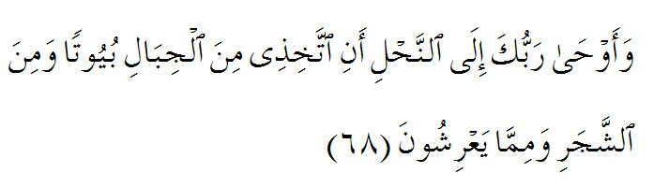
工蜂的性別
築
(陰、單)
你的主曾啟示蜜蜂：「你可以築房在山上和樹上，以及人們所建造的蜂房裏。
(古蘭 16:68)

Slide 8
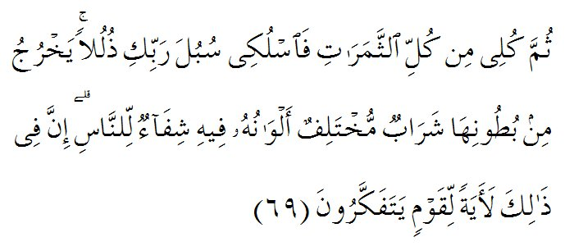
遵循
吃
(陰、單)
(陰、單)
然後，你從每種果實上吃一點，並馴服地遵循你的主的道路。」將有一種顏色不同，而可以治病的飲料，從它的腹中吐出來；對於能思維的民眾，此中確有一種跡象。
(古蘭 16:69)

Slide 9
工蜂的性別
為何上述的章節裡， 「築巢」 、 「採花蜜」、「跟隨」等動詞都是陰性的呢？
現代科學發現，所有工蜂都是雌性的！
Harun Yahya, Scientific Miracles of the Qur’an.
http://www.miraclesofthequran.com/scientific_67.html

Slide 10
螞蟻能說話嗎？
「等到他們來到了蟻谷的時候，一個母蟻說：『螞蟻們啊！快進自己的住處去，以免被素萊曼和他的大軍不知不覺地踐踏。』」
(古蘭 27:18)

Slide 11
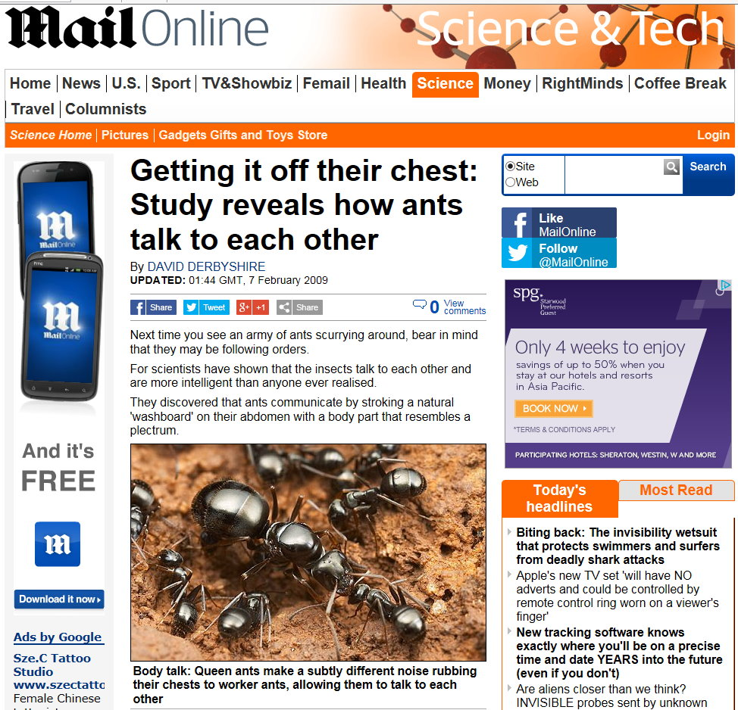
研究揭示螞蟻如何相互交談：從它們的胸部發聲
http://www.dailymail.co.uk/sciencetech/article-1137267/Getting-chest-Study-reveals-ants-talk-other.html
Notes:
http://www.dailymail.co.uk/sciencetech/article-1137267/Getting-chest-Study-reveals-ants-talk-other.html

Slide 12
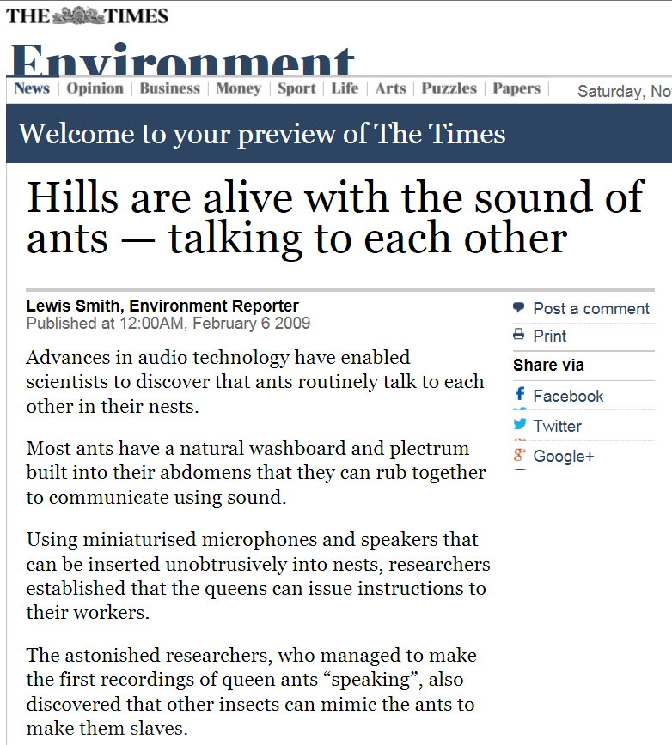
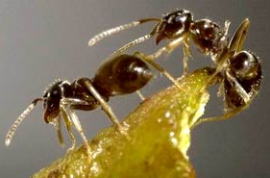
由於音頻技術的進步，科學家發現螞蟻經常用聲音互相溝通
(The Times, 2009.02.06)
http://www.thetimes.co.uk/tto/environment/article2144275.ece

Slide 13

螞蟻能說話

Slide 14
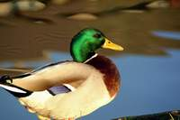

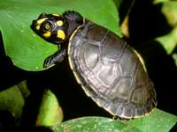
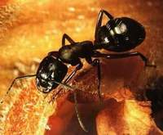
由水造化一切生物
「我用水創造一切生物。」
(古蘭 21:30)
「真主用水創造一切動物。」
(古蘭 24:45)
科學家証實，所有生物的身體，超過70%由水構成。
Maurice Bucaille, The Bible, The Qur'an and Science. U.S.A., 1978. p. 204

Slide 15
皮膚的功用
「不信我的跡象的人，我必定使他們入火獄，每當他們的皮膚燒焦的時候，我另換一套皮膚給他們，以便他們嘗試刑罰。﹒﹒﹒﹒」
(古蘭經 4：56)

Slide 16
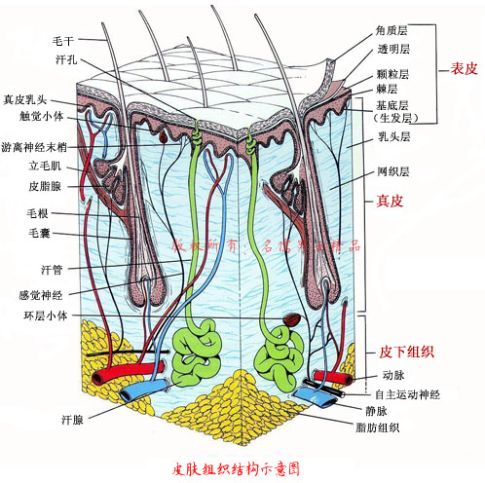

Slide 17
皮膚的功用
人一向認為人體所有部份均能感覺痛楚，直至近代才發現神經末梢的作用
表皮層佈滿知覺神經末梢，將外界的刺激傳遞到神經系統
若表皮層被破壞，知覺神經末梢自然亦難幸免，故無法將刺激傳遞到神經系統
故皮膚被燒焦後，無法感受到痛楚

Slide 18
指紋上的身份編碼
古蘭經闡明，對真主而言讓死人復活是十分容易的事，並特別強調了人的手指：
「 不然，(我將集合他的骸骨)，而且能使他的每個手指復原。」
（古蘭 75：4）
以上章節強調手指，是十分明智的。因爲每人的指紋都是獨特的，每一個人的指紋都各有所異。

Slide 19
肉包骨
「然後，我把精液造成血塊，然後，我把血塊造成肉團，然後，我把肉團造成骨骼，然後，我使肌肉附著在骨骼上，然後我把他造成別的生物。願真主降福，他是最善於創造的。」
(古蘭 23:14)

Slide 20
肉包骨
以上的古蘭經章節闡明胚胎在母體時骨骼首先形成，然後肌肉發展附在骨上
這與傳統相信骨與肉同時發育相違背
但近代經顯微鏡仔細檢驗後，證實胚胎先形成軟骨組織，然後形成骨骼，然後肌細胞在骨骼周圍聚集構成肌肉, 並附著在骨骼上；
故科學新知，又一次印證古蘭經的真確

Slide 21
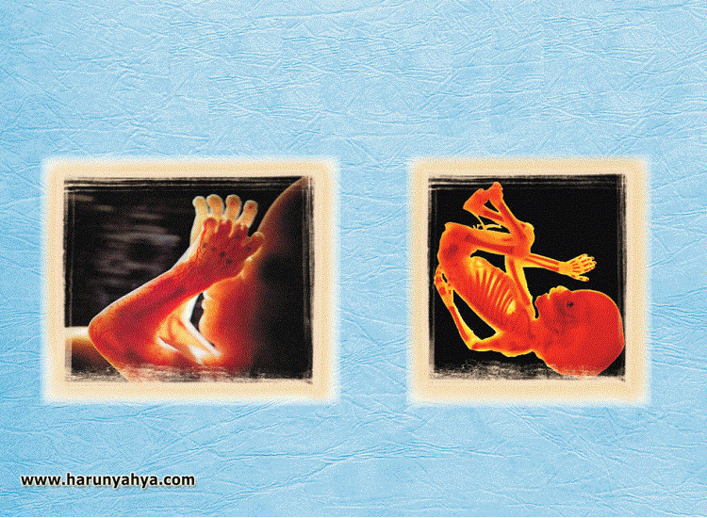
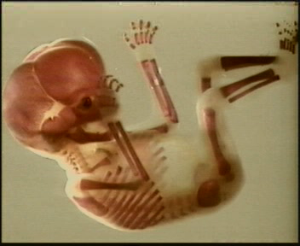
肉包骨
Moore, Developing Human, 6. edition,1998.
Notes:
Another important aspect of the information given in the verses of the Qur'an is the developmental stages of a human being in the mother's womb. It is stated in the verses that in the mother's womb, the bones develop first, and then the muscles form which wrap around them.
”(We) then formed the drop into a clot and formed the clot into a lump and formed the lump into bones and clothed the bones in flesh; and then brought him into being as another creature. Blessed be God, the Best of Creators!„
(The Qur'an, 23:14)
Embryology is the branch of science that studies the development of the embryo in the mother's womb. Until very recently, embryologists assumed that the bones and muscles in an embryo developed at the same time. For this reason, for a long time, some people claimed that these verses conflicted with science. Yet, advanced microscopic research conducted by virtue of new technological developments has revealed that the revelation of the Qur'an is word for word correct.
These observations at the microscopic level showed that the development inside the mother's womb takes place in just the way it is described in the verses. First, the cartilage tissue of the embryo ossifies. Then muscular cells that are selected from amongst the tissue around the bones come together and wrap around the bones.
This event is described in a scientific publication titled Developing Human in the following words:
During the seventh week, the skeleton begins to spread throughout the body and the bones take their familiar shapes. At the end of the seventh week and during the eighth week the muscles take their positions around the bone forms.17
In short, man's developmental stages as described in the Qur'an are in perfect harmony with the findings of modern embryology.

Slide 22
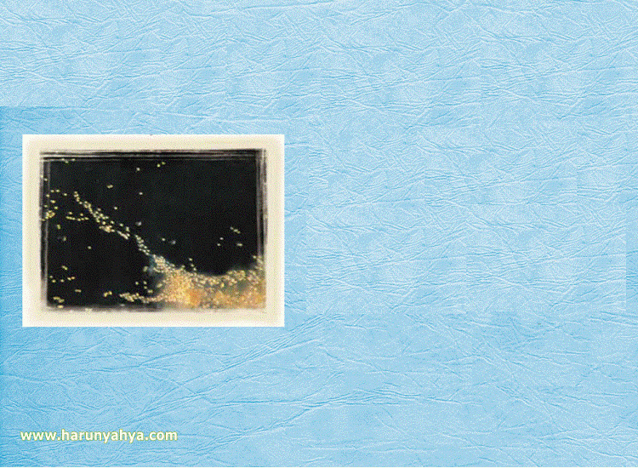
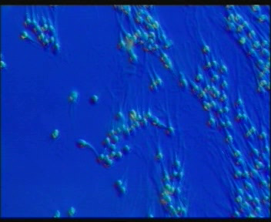
嬰兒的性別
「他曾創造配偶─男性的與女性的─是以射出的精液。」
(古蘭 53:45-46) [馬堅]
“and that it is He who creates the two kinds - the male and the female - out of a (mere) drop of sperm as it is poured forth,”
(Quran 53:45-6) [M. Asad]

Slide 23
嬰兒的性別
以上一節說明了兩點：
男性的精液決定嬰兒的性別
精液流出時決定嬰兒的性別
這與科學發現完全一致

Slide 24
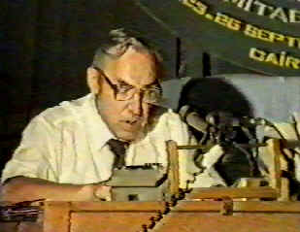
凱斯．莫爾
Professor Emeritus
Keith L. Moore
加拿大多倫多大學
解剖學和細胞學的榮譽教授
世界傑出的解剖學及胚胎學權威
Professor Emeritus of Anatomy and Cell Biology
University of Toronto, Canada

Slide 25
莫爾教授是
「加拿大解剖學家協會」前會長
「美國臨床解剖學家協會」前會長
榮獲加拿大解剖學家協會頒發最高榮譽J.C.B獎
於1994年獲美國臨床解剖學家協會頒授榮譽院士獎，以表揚「他在臨床解剖學上的超卓貢獻」
編著甚豐，關於外科解剖及胚胎學，有八本被列作醫學院的教科書，譯成六種文字

Slide 26
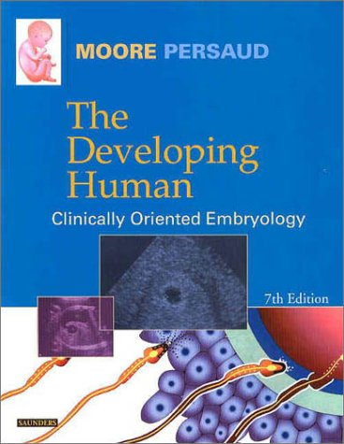
醫學院重要參考書
被譯成俄、日、德、漢、意、葡、英、斯拉夫八種文字
Moore, K.L. and Persaud,T.V.N., The Developing Human,7th Edition, 2003.
《人的孕育與生長過程》

Slide 27
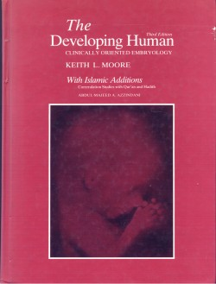
艾卜杜拉‧阿齊茲大學胚胎學委員會獲莫爾教授參與研究計劃後，將研究成果出版《孕育》專版
“The Developing Human with Islamic Additions”(1982)
《人的孕育與生長過程，附加伊斯蘭研究》

Slide 28
莫爾在該書的附加伊斯蘭研究專版的序文說：
「在過去三年，我與艾卜杜拉‧阿齊茲大學胚胎學委員會緊密合作，協助他們演繹許多《古蘭經》及《聖訓》中提及人類繁殖及產前發展的章節。起初，使我驚奇的是這些在公元七世紀記錄的陳述，竟然是如此精確無誤。雖然我明白在公元十世紀時穆斯林科學家的輝煌歷史，及他們對醫學的貢獻，但我對這些經文的宗教意義及信仰卻一無所知。」
Moore, Keith L. and al-Zindani, Abdul-Majeed A., The Developing Human with Islamic Additions, Third Edition, W.B. Saunders Company, Philadelphia, 1982, with Dar Al-Qiblah for Islamic Literature, Jeddah, Saudi Arabia, 1983, page viiic. Limited Edition.

Slide 29
莫爾在該書的附加伊斯蘭研究專版的序文說：
「在過去三年，我與艾卜杜拉‧阿齊茲大學胚胎學委員會緊密合作，協助他們演繹許多《古蘭經》及《聖訓》中提及人類繁殖及產前發展的章節。起初，使我驚奇的是這些在公元七世紀記錄的陳述，竟然是如此精確無誤。雖然我明白在公元十世紀時穆斯林科學家的輝煌歷史，及他們對醫學的貢獻，但我對這些經文的宗教意義及信仰卻一無所知。」
Moore, Keith L. and al-Zindani, Abdul-Majeed A., The Developing Human with Islamic Additions, Third Edition, W.B. Saunders Company, Philadelphia, 1982, with Dar Al-Qiblah for Islamic Literature, Jeddah, Saudi Arabia, 1983, page viiic. Limited Edition.

Slide 30
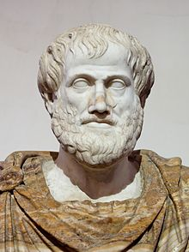
胚胎學簡史
亞里士多德(Aristotle)在其有關胚胎學的文獻中指出：
胚胎由精液與經血混合而來
Aristotle
(384-322 B.C.)
這相信是有史以來最早的相關文獻，故亞里士多德被譽為
「胚胎學創始人」
Moore, Keith L. and al-Zindani, Abdul-Majeed A., The Developing Human with Islamic Additions, Third Edition, W.B. Saunders Company, Philadelphia, 1982, with Dar Al-Qiblah for Islamic Literature, Jeddah, Saudi Arabia, 1983, page 8. Limited Edition.

Slide 31
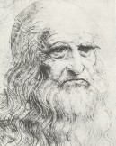
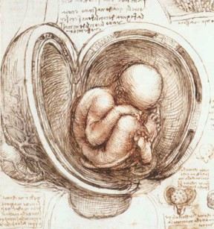
Leonardo da Vinci
(1452-1519)
上圖：十五世紀 達文西(Leonardo da Vinci) 所繪畫的胚胎在母體設想圖

Slide 32
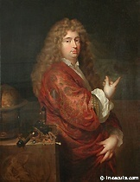
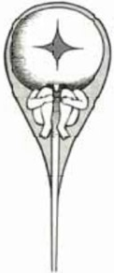
左圖：十七世紀中葉 哈特索克( Nicolaus Hartsoeker) 出版的草圖，畫的是一個精子裏面有一個非常小的人。
Nicolaus Hartsoeker
(1656-1725)
哈特索克宣稱精液中存有人的胎兒，它雖小但已發育具備人的形體。

Slide 33
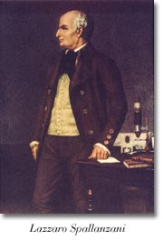
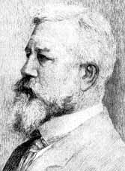
以上爭論，
至1775年意大利科學家 斯帕蘭札尼(Lazzaro Spallanzani) 提出胚胎由精子與卵子結合而成
1883年比利時胚胎學家比耐登(Edouard Van Beneden)研究蛔蟲的繁殖，確定上述理論，爭論始息
(1729 - 99)
Van Beneden
(1846-1910 )

Slide 34
古蘭經提及胚胎的章節
『 我確由泥土的精華造化人類，然後使他成為一滴精液(نُطْفَةً nutfah)放置在一個安全的住處。然後我使這滴精液(نُطْفَةً nutfah )變成凝結的血塊(عَلَقَةً ‘alaqah) ，然後我使那血塊變成肉團 (مُضْغَةً mudghah)，然後再由這肉團造出骨骼，包上肌肉，然後我把它造化成另一個生命。所以讚美安拉，衪是最優秀的造化者。』
(古蘭經 23：12-14)

Slide 35
古蘭經提及胚胎的章節
1
『 我確由泥土的精華造化人類，然後使他成為一滴精液(نُطْفَةً nutfah)放置在一個安全的住處。然後我使這滴精液(نُطْفَةً nutfah )變成凝結的血塊(عَلَقَةً ‘alaqah) ，然後我使那血塊變成肉團 (مُضْغَةً mudghah)，然後再由這肉團造出骨骼，包上肌肉，然後我把它造化成另一個生命。所以讚美安拉，衪是最優秀的造化者。』
2
3
4
5
6
7
(古蘭經 23：12-14)

Slide 36
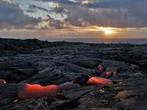
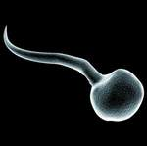
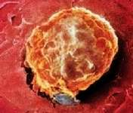
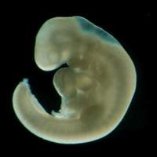
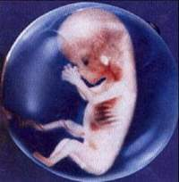
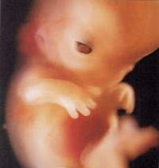
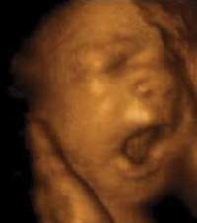
然後使他成為一滴精液(nutfah)放置在一個安全的住處
然後我使這滴精液變成凝結的血塊(‘alaqah )
我確由泥土的精華造化人類
1
2
3
然後我使那血塊變成肉團(mudghah)
然後再由這肉團造出骨骼
然後我把它造化成另一個生命
包上肌肉
4
5
6
7
讚美全歸安拉，他是最善於創造的主

Slide 37
عَلَقَةً ‘alaqah (「阿來格」)
水蛭
懸掛物
凝結的血塊

Slide 38
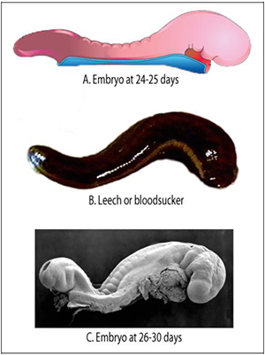
A, shows a lateral view of an embryo (size 2.5-3.0mm) at days 24 to 25. (Modified from Moore & Persaud : The Developing Human 8th Edition)
B, Hirudo medicinalis, medicinal leech (modified from The Human Body. The Incredible Journey from Birth to Death, © BBC Worldwide Ltd, 1998)
C, Scanning electron micrograph of an embryo at Week 4, 26 – 30 days. (Professor Kathy Sulik , The University of North Carolina).
Notes:
(根據 “Human Development as Described in the Qu’ran and Sunnah” 《古蘭經與聖行中所描述的人類發育》 所繪之水蛭圖，作者莫爾 (Moore) 等，第 37 頁，修改自 “Integrated Principles of Zoology” 《動物學綜合原理》，作者西克曼 (Hickman) 等。

Slide 39
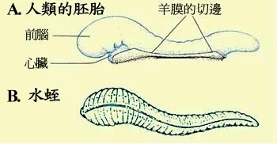
(23日大)
上圖 ： 說明水蛭與人類胚胎在「阿來格」階段相似之處的圖組。
“Human Development as Described in the Qu’ran and Sunnah”
《古蘭經與聖行中所描述的人類發育》 所繪之水蛭圖，作者莫爾 (Moore) 等，第 37 頁
Notes:
(根據 “Human Development as Described in the Qu’ran and Sunnah” 《古蘭經與聖行中所描述的人類發育》 所繪之水蛭圖，作者莫爾 (Moore) 等，第 37 頁，修改自 “Integrated Principles of Zoology” 《動物學綜合原理》，作者西克曼 (Hickman) 等。

Slide 40
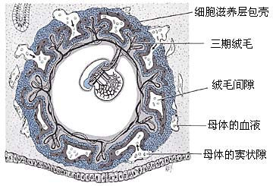
從圖中看出母體子宮內血塊 (‘alaqah) 階段的胚胎。
[ Moore, The Developing Human 《人的孕育與生長過程》, 5th Ed., p. 66 .]

Slide 41
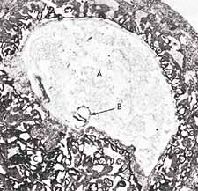
在此顯微照片中，我們可以看出母體子宮內血塊(‘alaqah)階段（約 15 天大）的懸浮胚胎（標爲 B）。 胚胎的實際大小約爲 0.6 釐米(mm)。
[ Moore, The Developing Human 《人的孕育與生長過程》, 3rd Ed., p.66. according to Leeson & Leeson, Histology《組織學》。]

Slide 42
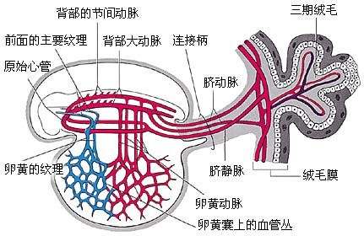
「血塊」 (‘alaqah)階段胚胎中最初的心血管系統圖。 胚胎的外觀和囊袋很像一塊凝血，因爲此階段有相對大量的血出現在胚胎中。
[ Moore, The Developing Human 《人的孕育與生長過程》, 5th Ed., p. 65 .]

Slide 43
عَلَقَةً ‘alaqah (「阿來格」)
水蛭
懸掛物
凝結的血塊
因此血塊 (‘alaqah) 這個詞的三種意思的確符合對血塊 (‘alaqah) 階段的描述 。

Slide 44
以上《古蘭經》中所提到的下一個階段是肉團(مُضْغَةً mudghah)階段； 阿拉伯字的肉團 (مُضْغَةً mudghah) 意思是“咀嚼過的物質”。

Slide 45
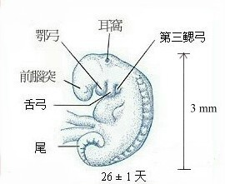
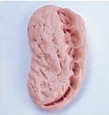
「肉團」階段的胚胎圖
胚胎背部狀似齒痕的體節
[ Moore & Persaud, The Developing Human《發育中的人類》, 5th Edition, 1993, p.79.]
一片嚼過的口香糖照片
牙齦

Slide 46
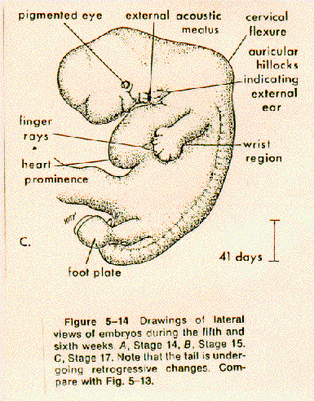
穆聖曾說：『當精液入母體四十晚後，真主派天使賜給他的形態。他為胎兒造聽覺、視覺，給他皮膚、肌肉、骨胳，並說：「我的主啊！他是男，還是女呢？真主決定祂意欲的。」』
《穆斯林聖訓集》

Slide 47
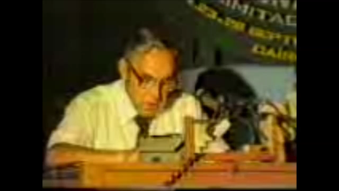
“…little was known about staging and classification of human embryos until the 20th century. For this reason, the descriptions of the human embryo in the Qur’an cannot be based on scientific knowledge in the 7th century. The only reasonable conclusion is that these descriptions were revealed to Muhammad from God. He could not have known such details because he was an unlettered man with absolutely no scientific training ”
Professor Keith Moore
( The First Islamic Medical International Conference, Cairo, 26 Sep. 1985 )

Slide 48
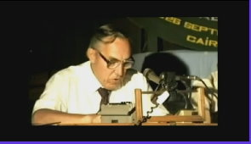
莫爾教授：
「…在很長的一段時間裡，人們對胚胎孕育、生長、分類所知甚少，直至二十世紀來臨。因此，《古蘭經》中關於人類胚胎的生長描述是不可能根據西元七世紀一般科學知識而建立的；因此唯一合理的結論是：這些描述是真主啟示給穆罕默德的，因為穆罕默德沒有受過系統的文化或科學教育，不可能了解這些細節。」
( The First Islamic Medical International Conference, Cairo, 26 Sep. 1985 )

